Slide 1
Ruby, язык программирования.
RuPy.ru, Омск 2007.

Slide 2
Ruby – объектно-ориентируемый динамический интерпретируемый язык программирования высокого уровня.
Ruby – мощный, практичный и элегантный язык.
Ruby создан в 1995 году Юкихиро Матцумото (Япония) под влиянием Smalltalk, Eiffell и Perl.

Slide 3
1. Вкратце о языке.

Slide 4
Основной синтаксис.
class SpaceMan < Dreamer
attr_reader :name
attr_accessor :rocket
def initialize(name)
@name = name
end
def where_i_am?
@current_place.to_s
end
end

Slide 5
Основной синтаксис.
Классы. Объявление и наследование.
class – ключевое слово для объявление класса. Символ < используется для наследования. Объявление в класса заканчивается ключевым словом end, как любой другой блок кода.
Множественное наследование запрещено.
Доступ к родительскому классу осуществляется с помощью ключевого слова super.
class SpaceMan < Dreamer
attr_reader :name
attr_accessor :rocket
def initialize(name)
@name = name
end
def where_i_am?
@current_place.to_s
end
end

Slide 6
Основной синтаксис.
Конструктор, методы и члены класса.
Объявление метода в классе начинается с ключевого слова def, затем следует имя метода, и параметры.
Метод-конструктор класса должен называться initialize.
Любая переменная, имя которой начинающется с одного символа @ - член класса. С двух символов @ - статический член класса.
class SpaceMan < Dreamer
attr_reader :name
attr_accessor :rocket
def initialize(name)
@name = name
end
def where_i_am?
@current_place.to_s
end
end

Slide 7
Основной синтаксис.
class SpaceMan < Dreamer
attr_reader :name
attr_accessor :rocket
def initialize(name)
@name = name
end
def where_i_am?
@current_place.to_s
end
end
Вызов метода.
Метод вызывается, как и в большинстве языков, через точку, скобки с перечислением параметров после вызова можно опустить, если это не вызывает недоразумений.

Slide 8
Основной синтаксис.
class SpaceMan < Dreamer
attr_reader :name
attr_accessor :rocket
def initialize(name)
@name = name
end
def where_i_am?
@current_place.to_s
end
end
Ruby-символы.
Идентификатор, и символ двоеточия в начале – это специальный объект в ruby, ruby-символ.
В большинстве случаев можно считать, что это ссылка на строку. Точнее, что-то, что представляет строку или имя.
Два ruby-символа с одинаковым именем – это один и тот же объект.

Slide 9
Основной синтаксис.
class SpaceMan < Dreamer
attr_reader :name
attr_accessor :rocket
def initialize(name)
@name = name
end
def where_i_am?
@current_place.to_s
end
end
Весь код в объявлении класса начинает выполнятся как только интерпретатор видит его.
attr_reader и attr_accessor – вызов метода класса Module, добавляющего в класс методы для чтения и доступа к членам класса @name и @rocket соответственно.

Slide 10
Основной синтаксис.
class Array
def from_place(place)
self.select do |s|
s.where_i_am == place
end
end
end
flyers << mike
flyers.from_place(‘Mars’).each do |s|
print s
end

Slide 11
Основной синтаксис.
Классы в ruby открыты и свободны для дополнения.
Здесь в стандартный класс Array добавляется собственный метод, который будет виден только на время действия этого кода.
class Array
def from_place(place)
self.select do |s|
s.where_i_am == place
end
end
end
flyers << mike
flyers.from_place(‘Mars’).each do |s|
print s
end

Slide 12
Основной синтаксис.
Ruby-блоки.
Ruby-блоки – специальная конструкция языка. Код, объявленный внутри do..end выполняется внутри метода, с которым используется блок.
select и each – стандартные методы для выбора по условию и перебора всей коллекции соответственно.
class Array
def from_place(place)
self.select do |s|
s.where_i_am == place
end
end
end
flyers << mike
flyers.from_place(‘Mars’).each do |s|
print s
end

Slide 13
Основной синтаксис.
Код, написаный внутри блока, выполняется внутри метода, принимающего его. Этот метод рассматривает блок, как функцию, в которую можно передать какие-то параметры.
Вызов блока и передача параметров происходит с помощью ключевого слова yield.
class Rocket
def travel_to(place)
planet = fly_to place
yield planet if block_given?
fly_back
end
end
end
mike = SpaceMan.new(‘mike’)
mike.rocket = Rocket.new
mike.rocket.travel_to(:mars).do |planet|
mike.conquer! planet
end

Slide 14
2. Ruby и Python.

Slide 15
Ruby и Python очень похожи.
И Ruby и Python – это объектно-ориентированные высокоуровневые динамические языки программирования. Оба позволяют использовать метапрограммирование и, частично, функциональный стиль программирования.
Пожалуй, можно найти лишь несколько существенных отличий.

Slide 16
Синтаксис.
Основным синтаксическим отличием Ruby до Python 2.5 были блоки, как способ использования сопрограмм.
Нововведения в Python 2.5 (измененный yield, with) позволяют писать код, который будет предоставлять те же возможности, что и ruby-блоки.

Slide 17
Использование и производительность
Python позиционируется как язык общего назначения, в то время как для ruby пока что больше подходит роль языка для обработки строк и обёртки над C-библиотеками.
В первую очередь на это влияет скорость интерпретатора. Программы на Python работают значительно быстрее, чем программы на ruby.

Slide 18
3. Некоторые скучные повседневные задачи с ruby.

Slide 19
Базы данных, ORM.
ActiveRecord.

Slide 20
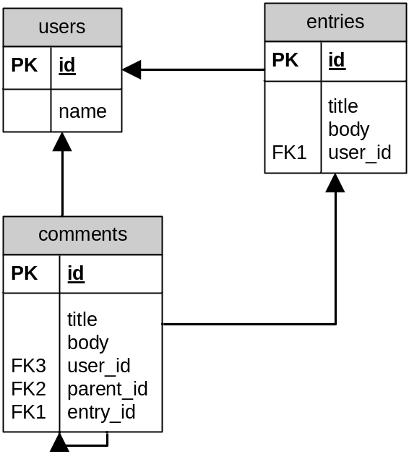
Задача: реализовать классы – обертки таблиц в базе данных, модели пользователей системы блогов.
Описываемые таблицы:

Slide 21
ActiveRecord.
ActiveRecord – библиотека, позволяющая связать таблицу в базе данных и класс в ruby.
Объект класса – наследника ActiveRecord::Base – имеет эксплицитно все методы для доступа к полям в таблице.
has_many и belongs_to – отношения между таблицами в реляционной базе данных.
recuire ‘rubygems’
recuire ‘activerecord’
class User < ActiveRecord::Base
has_many :entries
end
class Entry < ActiveRecord::Base
has_many :comments
belongs_to :user
end
class Comment < ActiveRecord::Base
belongs_to :entry
belongs_to :user
acts_as_tree
end

Slide 22
ActiveRecord.
user = User.find_by_name(‘Kei Korte’)
user.entries.each do |entry|
entry.comments each do |comment|
if comment.user.name == ‘Katy’
comment.destroy
end
end
End
user.name = ‘Ryan’
user.save
Прямой доступ к таблице в базе данных объект имеет лишь в методах find, save, destroy.
find_by_name – один из динамических методов для поиска в базе данных.

Slide 23
Генерация и парсинг XML. Builder и REXML.

Slide 24
Builder.
Генерация xml –несложная задача, не зависимо от языка. В простых случаях легко можно обойтись и без внешних библиотек.
recuire ‘rubygems’
recuire ‘builder’
xml = Builder::XmlMarkup.new
xml.instruct!
xml.customers do
customers.each do |customer|
xml.customer(id = customer) do
xml.name {customer.name}
xml.email(customer.email)
end
end
end
Библиотека Builder позволяет просто генерировать xml-файлы, при помощи прокси-объекта, который создает очередной элемент xml исходя из названия вызываемого псевдо-метода.

Slide 25
customers.xml
<customers>
<customer id="100">
  <name>Christian Newman</name>
  <email>newman.mr@gmail.com</email>
  </customer>
  <customer id=“114">
  <name>Charlie Newman</name>
  <email>newman.jr@site.ru</email>
  </customer>
</customers>

Slide 26
REXML
require ‘rexml/document’
include REXML
xml_tree = Document.new(File.new('customers.xml'))
puts “N:” + xml_tree.root.elements.size.to_s
XPath.match(xml_tree,'//customer').each do |c|
puts c.name+“ #"+c.attributes['id']
c.elements.each do |element|
puts "\t" + element.name+": "+element.text
end
end
Разбор xml-документов - всегда, наверное, не самая интересная задача. Здесь используется модуль REXML из стандартной библиотеки. REXML – это не единственный (и не самый производительный) метод для разбора XML в Ruby.

Slide 27
4. Недостатки.

Slide 28
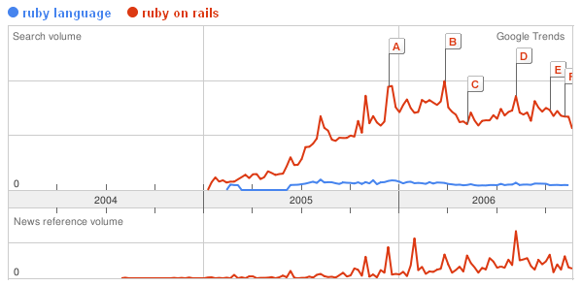
Несмотря на то, что язык существует с середины 90х, общую известность он получил 2 года назад. Значимые недостатки в языке практически отсутствуют, но есть недостатки, возникшие из-за молодости языка.
Хорошие глянцевые IDE,
всегда переведенная на английский качественная документация,
быстрый интерпретатор –
всего этого нет.

Slide 29
Что-нибудь ещё?
ruby-lang.org

